Slide 1
Fundamentación qué características de la OOP se utilizo
Ulises Tobares Paradigmas de programación Prof Walter.Molina Carrera: Ingenieria en sistemas
La Programación Orientada a Objetos (OOP) se basa en varios conceptos fundamentales que facilitan el diseño y la implementación de software modular y escalable. A continuación, se detallan las características de OOP utilizadas

Slide 2
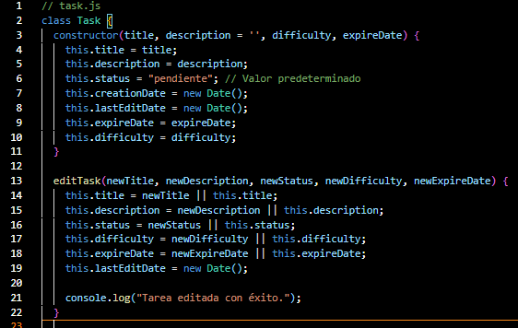
Encapsulamiento El encapsulamiento es la práctica de agrupar datos (atributos) y métodos (funciones) que operan sobre esos datos dentro de una clase. Esto ayuda a ocultar el estado interno de un objeto y protege los datos de accesos indebidos.
Ulises Tobares Paradigmas de programación Prof Walter.Molina

Slide 3
Modularidad
Ulises Tobares Paradigmas de programación Prof Walter.Molina
Modularidad
La modularidad es una característica importante en OOP y en la programación en general, que implica dividir el código en módulos o partes independientes que pueden ser desarrolladas, probadas y mantenidas de manera autónoma. En JavaScript, la modularidad se logra mediante el uso de archivos separados y la exportación e importación de clases y funciones.
Ejemplo en el código: En el ejercicio, se modularizó el código en diferentes archivos : Task.js: Definición de la clase Task y sus métodos. TaskManager.js : Lógica relacionada con la gestión de múltiples tareas (añadir, buscar, editar, eliminar). Main.js : Archivo principal que importa los otros módulos y ejecuta la lógica principal del programa.

Slide 4
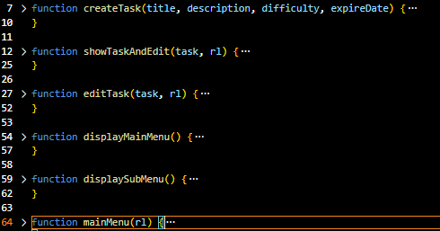
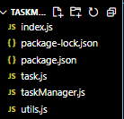
Modularidad
Ulises Tobares Paradigmas de programación Prof Walter.Molina

Slide 5
Abstraccion
Ulises Tobares Paradigmas de programación Prof Walter.Molina
La abstracción implica simplificar la complejidad al ocultar detalles innecesarios y enfocarse en las características esenciales de un objeto.Ejemplo: La clase Task abstrae la complejidad de la gestión de tareas al proporcionar métodos claros para mostrar y editar tareas. Los usuarios interactúan con estos métodos sin necesidad de conocer cómo están implementados internamente: Aquí, el usuario solo necesita saber que puede llamar a editTask, sin preocuparse por los detalles internos de cómo se modifican los atributos.

Slide 6
Herencia
Ulises Tobares Paradigmas de programación Prof Walter.Molina
Herencia
La herencia permite crear nuevas clases a partir de clases existentes, facilitando la reutilización del código y la creación de jerarquías de clases.
Ejemplo: En los programas de los Ejercicios, no se implementó herencia porque las tareas se gestionaron de manera independiente, sin necesidad de crear subtipos específicos.

Slide 7
Polimorfismo
Ulises Tobares Paradigmas de programación Prof Walter.Molina
Polimorfismo El polimorfismo permite que diferentes objetos respondan a la misma operación de diferentes maneras. Esto se logra a través de métodos que tienen el mismo nombre pero implementaciones diferentes. Ejemplo: En el contexto actual, no se implementó polimorfismo explícitamente porque el enfoque se centró en una sola clase Task

Slide 8
Conclusion
Ulises Tobares Paradigmas de programación Prof Walter.Molina Carrera: Ing en Sistemas
Conclusión
En los ejercicios se implementaron correctamente las características de modularidad, encapsulamiento, y abstracción, que son clave para una solución organizada y eficiente. El uso de herencia y polimorfismo no fue necesario en esta instancia, pero podrían ser implementados si el diseño del sistema creciera en complejidad. La modularidad fue esencial para dividir el código en partes manejables, lo que mejora la capacidad de mantenimiento y escalabilidad del sistema.

